Slide 1
14-5
These materials are by the Kongki Ka Project and are made available to you under the terms of the Creative Commons Attribution ShareAlike license 4.0.
You have permission to share and redistribute these materials in any format and to make reasonable revisions and adaptations of this translation, provided that:
You include the above licence and source information.
If you redistribute these materials or create derivatives, you must distribute your contributions under the same license as the original.
The Holy Bible, Berean Standard Bible, BSB is produced in cooperation with Bible Hub, Discovery Bible, OpenBible.com, and the Berean Bible Translation Committee. This text of God's Word has been dedicated to the public domain.
Hindi text is from Free Bibles India. This translation is made available under the terms of a Creative Commons Attribution-ShareAlike 4.0 International License.
Notes:
Ch
14 Ruth
1. Naomi’s son’s die - Ruth 1:1-5 (Left Top)
2. Ruth stays with Naomi – Ruth 1:6-22 (Right Top)
3. Ruth gleaning in the field of Boaz – Ruth 2:1-16 (Right Center)
4. Naomi advises Ruth – Ruth 2:17-23 (Right Bottom)
5. Ruth goes to Boaz – Ruth 3:1-18 (Left Bottom)
6. Boaz arranges marriage with Ruth – Ruth 4:1-12 (Left Center)
7. Naomi receives her grandson – Ruth 4:13-22 (Center)

Slide 2
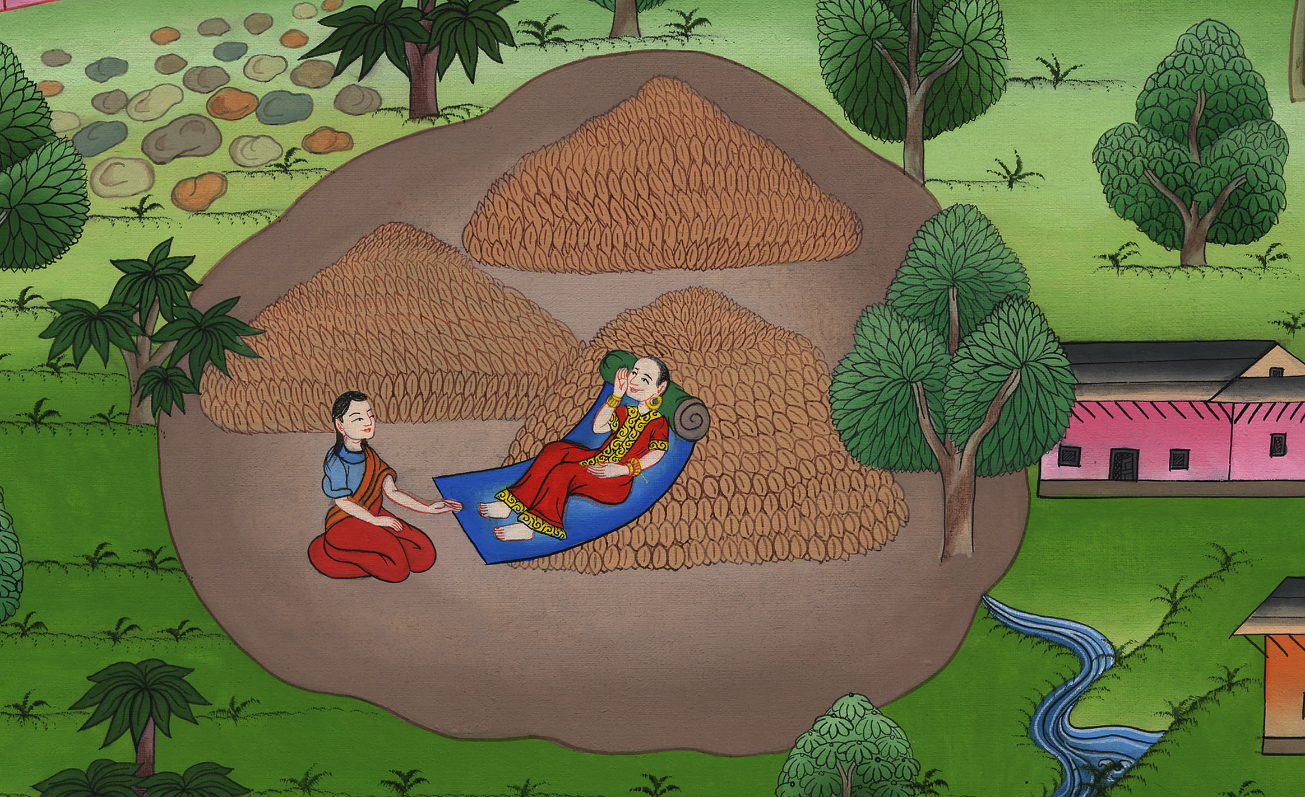
रूत बोअज़ के पास जाती है - रूत 3:1-18
This work is licensed under a Creative Commons Attribution-ShareAlike 4.0 International License

Slide 3
Ruth goes to Boaz – Ruth 3:1-18
रूत बोअज़ के पास जाती है - रूत 3:1-18

Slide 4
रूत बोअज़ के पास जाती है - रूत 3:1-18

Slide 5
1One day Ruth’s mother-in-law Naomi said to her, “My daughter, should I not seek a resting place for you, that it may be well with you?
1एक दिन उसकी सास नाओमी ने उससे कहा, “हे मेरी बेटी, क्या मैं तेरे लिये आश्रय न ढूँढ़ूँ कि तेरा भला हो?

Slide 6
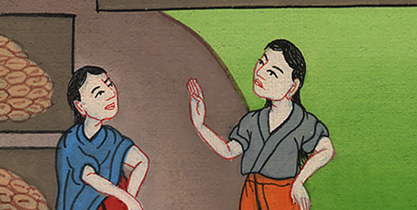
रूत 3:1

Slide 7
2Now is not Boaz, with whose servant girls you have been working, a relative of ours? In fact, tonight he is winnowing barley on the threshing floor.
2 अब जिसकी दासियों के पास तू थी, क्या वह बोअज हमारा कुटुम्बी नहीं है? वह तो आज रात को खलिहान में जौ फटकेगाa।

Slide 8
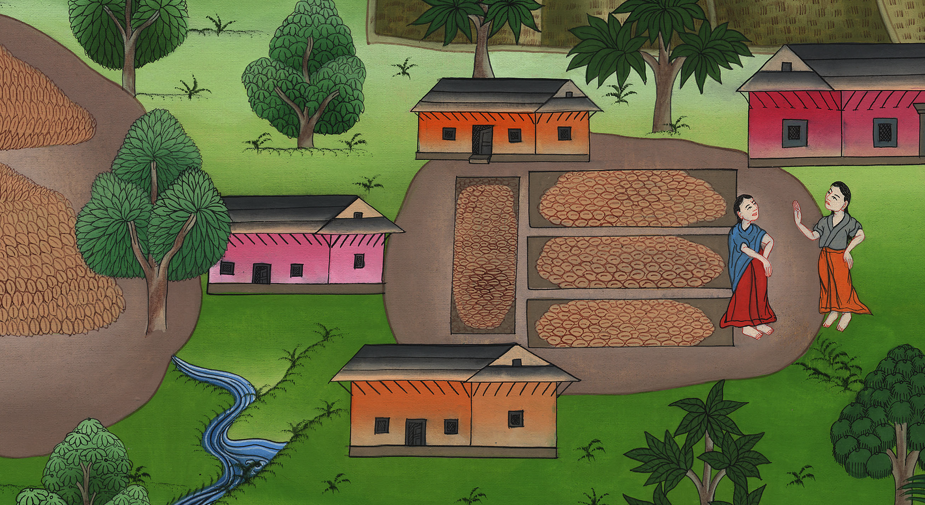
रूत 3:2

Slide 9
3Therefore wash yourself, put on perfume, and wear your best clothes. Go down to the threshing floor, but do not let the man know you are there until he has finished eating and drinking.
3 तू स्नान कर तेल लगा, वस्त्र पहनकर खलिहान को जा; परन्तु जब तक वह पुरुष खा पी न चुके तब तक अपने को उस पर प्रगट न करना।

Slide 10
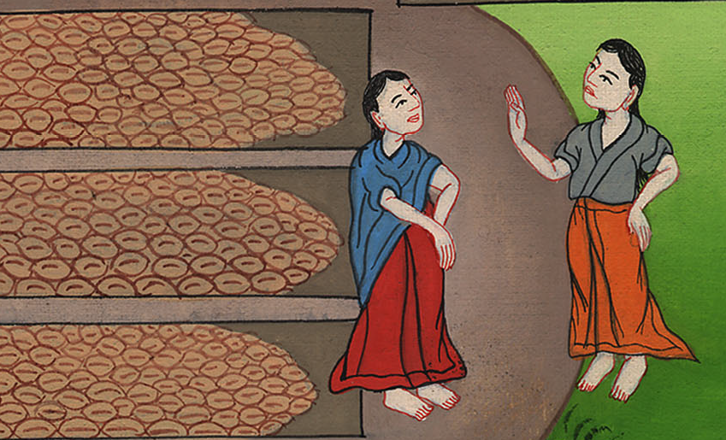
रूत 3:3

Slide 11
4When he lies down, note the place where he lies. Then go in and uncover his feet, and lie down, and he will explain to you what you should do.”
4 और जब वह लेट जाए, तब तू उसके लेटने के स्थान को देख लेना; फिर भीतर जा उसके पाँव उघाड़ के लेट जाना; तब वही तुझे बताएगा कि तुझे क्या करना चाहिये।”

Slide 12
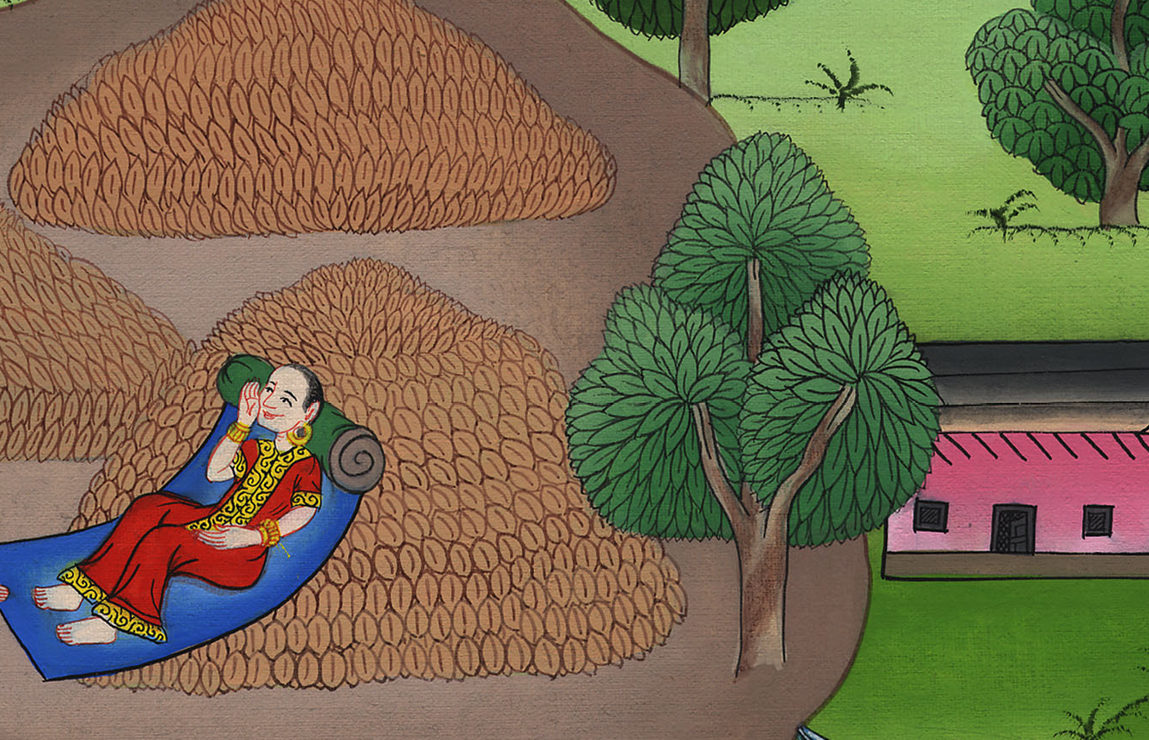
रूत 3:4

Slide 13
5“I will do everything you say,” Ruth answered. 6So she went down to the threshing floor and did everything her mother-in-law had instructed her to do.
5 रूत ने उससे कहा, “जो कुछ तू कहती है वह सब मैं करूँगी।” 6 तब वह खलिहान को गई और अपनी सास के कहे अनुसार ही किया।

Slide 14
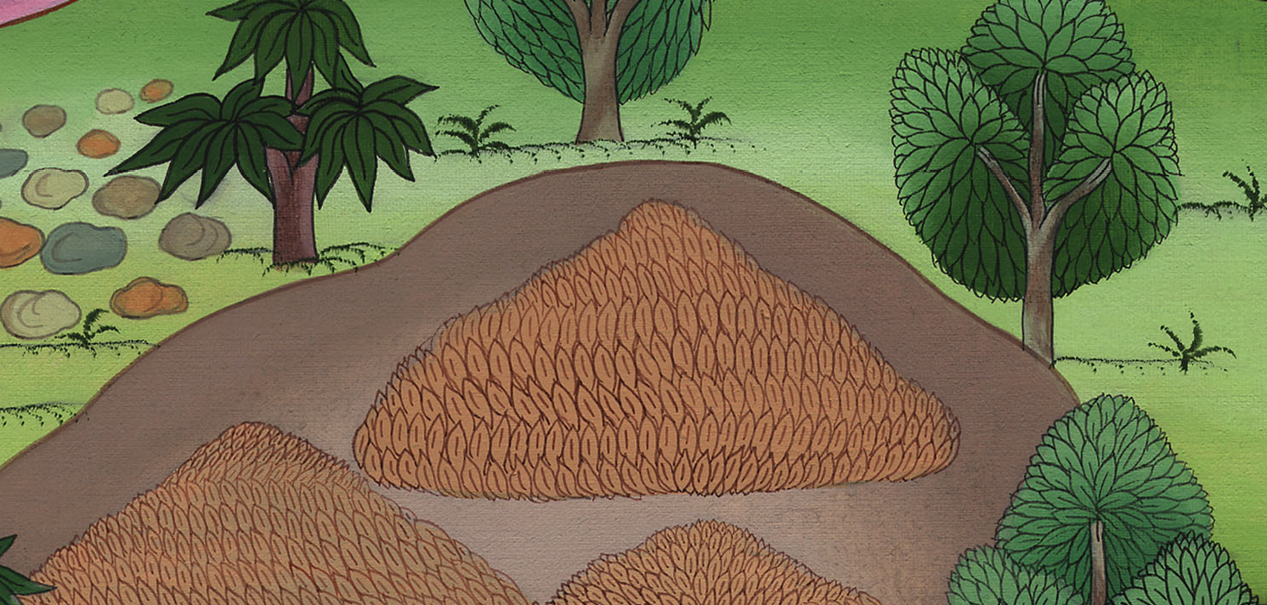
रूत 3:5

Slide 15
7After Boaz had finished eating and drinking and was in good spirits, he went to lie down at the end of the heap of grain. Then Ruth went in secretly, uncovered his feet, and lay down.
7 जब बोअज खा पी चुका, और उसका मन आनन्दित हुआ, तब जाकर अनाज के ढेर के एक सिरे पर लेट गया। तब वह चुपचाप गई, और उसके पाँव उघाड़ के लेट गई।

Slide 16
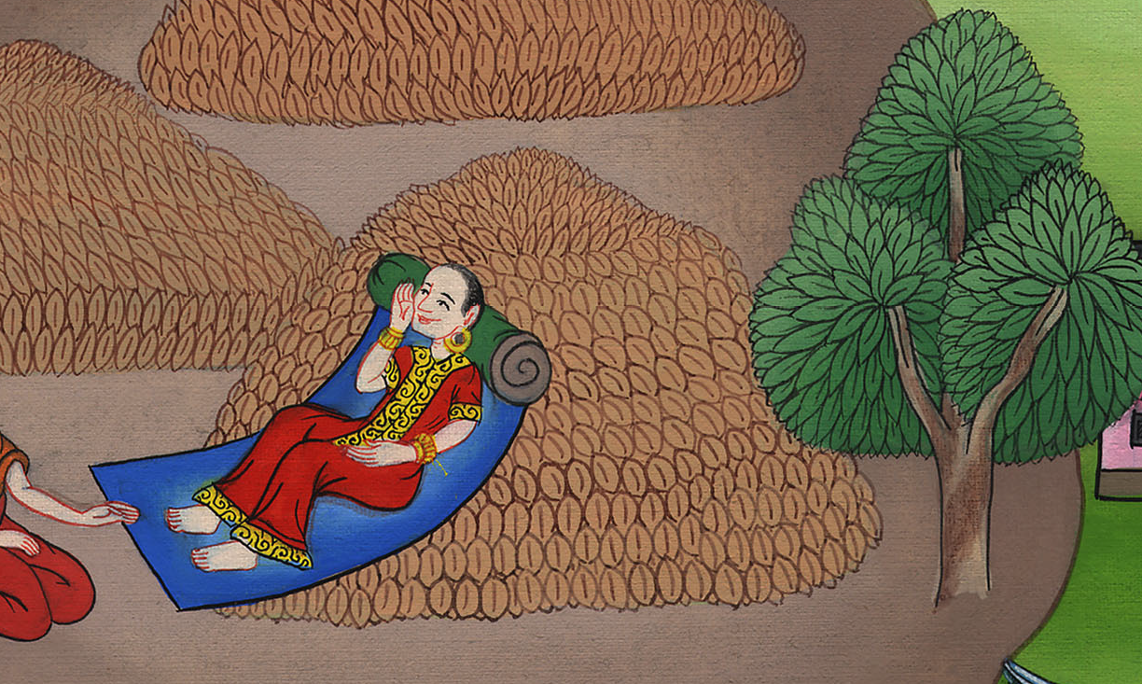
रूत 3:7

Slide 17
8At midnight, Boaz was startled, turned over, and there lying at his feet was a woman!
8 आधी रात को वह पुरुष चौंक पड़ा, और आगे की ओर झुककर क्या पाया, कि मेरे पाँवों के पास कोई स्त्री लेटी है।

Slide 18
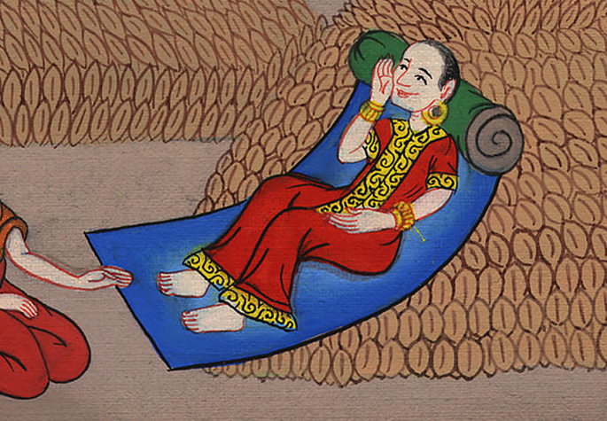
रूत 3:8

Slide 19
9“Who are you?” he asked.
“I am your servant Ruth,” she replied. “Spread the corner of your garment over me, for you are a kinsman-redeemer.”
9 उसने पूछा, “तू कौन है?” तब वह बोली, “मैं तो तेरी दासी रूत हूँ; तू अपनी दासी को अपनी चद्दर ओढ़ा देb, क्योंकि तू हमारी भूमि छुड़ानेवाला कुटुम्बी है।”

Slide 20
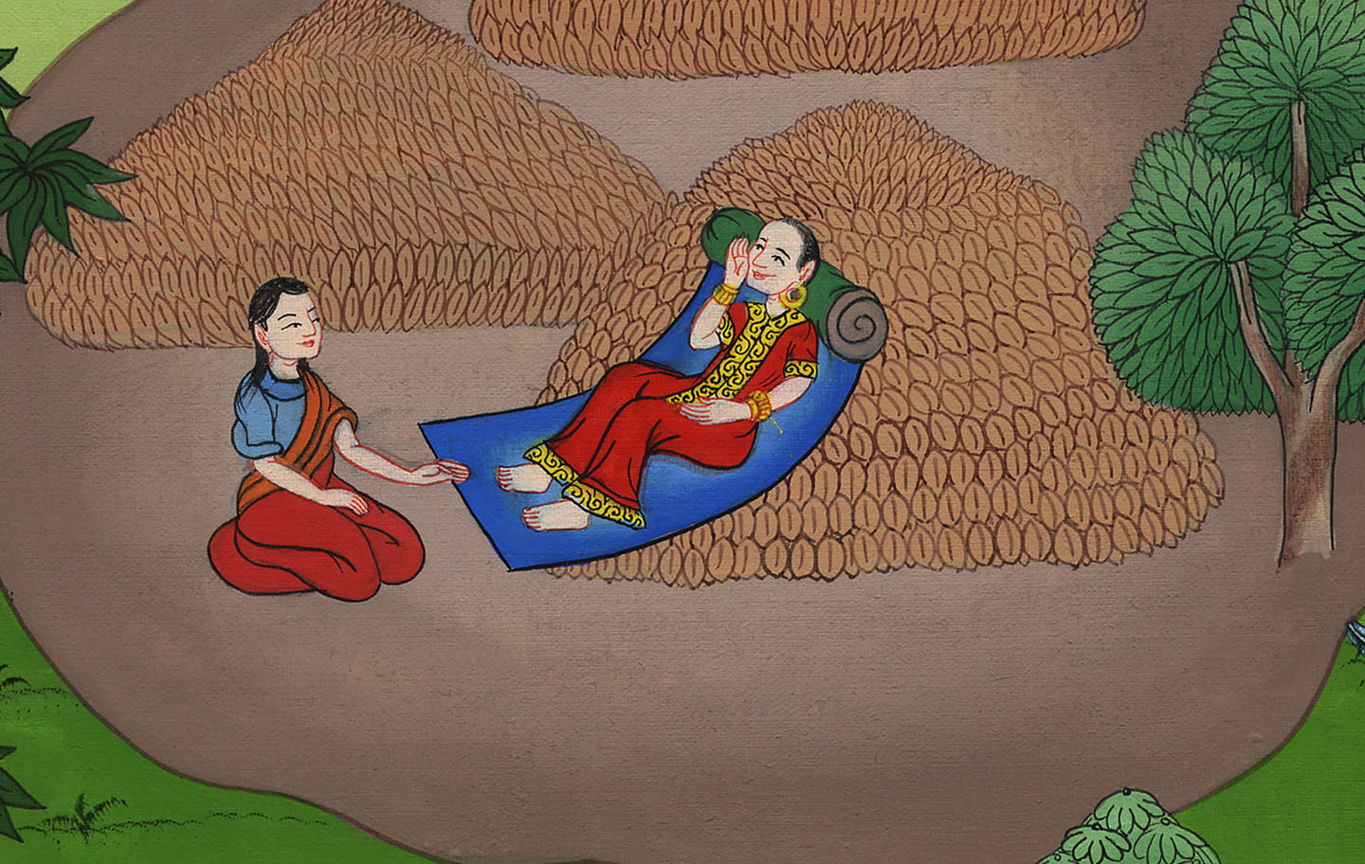
रूत 3:9

Slide 21
10Then Boaz said, “May the Lord bless you, my daughter. You have shown more kindness now than before, because you have not run after the younger men, whether rich or poor.
10 उसने कहा, “हे बेटी, यहोवा की ओर से तुझ पर आशीष हो; क्योंकि तूने अपनी पिछली प्रीतिc पहली से अधिक दिखाई, क्योंकि तू, क्या धनी, क्या कंगाल, किसी जवान के पीछे नहीं लगी।

Slide 22
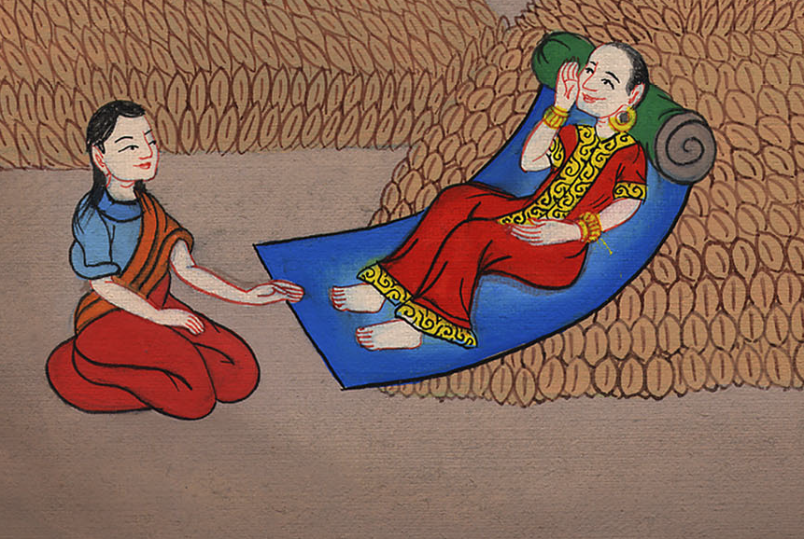
रूत 3:10

Slide 23
11And now do not be afraid, my daughter. I will do for you whatever you request, since all my fellow townspeople know that you are a woman of noble character.
11 इसलिए अब, हे मेरी बेटी, मत डर, जो कुछ तू कहेगी मैं तुझ से करूँगा; क्योंकि मेरे नगर के सब लोग जानते हैं कि तू भली स्त्री है।

Slide 24
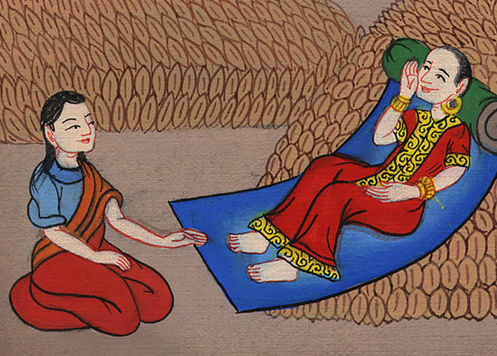
रूत 3:11

Slide 25
12Yes, it is true that I am a kinsman-redeemer, but there is a redeemer nearer than I.
12 और सच तो है कि मैं छुड़ानेवाला कुटुम्बी हूँ, तो भी एक और है जिसे मुझसे पहले ही छुड़ाने का अधिकार है।

Slide 26
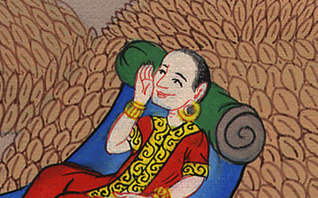
रूत 3:12

Slide 27
13Stay here tonight, and in the morning, if he wants to redeem you, good. Let him redeem you. But if he does not want to redeem you, as surely as the Lord lives, I will. Now lie here until morning.”
13 अतः रात भर ठहरी रह, और सवेरे यदि वह तेरे लिये छुड़ानेवाले का काम करना चाहे; तो अच्छा, वही ऐसा करे; परन्तु यदि वह तेरे लिये छुड़ानेवाले का काम करने को प्रसन्न न हो, तो यहोवा के जीवन की शपथ मैं ही वह काम करूँगा। भोर तक लेटी रह।”

Slide 28
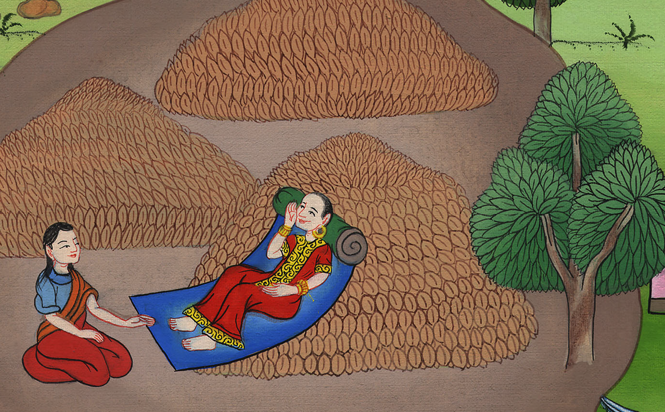
रूत 3:13

Slide 29
14So she lay down at his feet until morning, but she got up before anyone else could recognize her.
Then Boaz said, “Do not let it be known that a woman came to the threshing floor.”
14 तब वह उसके पाँवों के पास भोर तक लेटी रही, और उससे पहले कि कोई दूसरे को पहचान सके वह उठी; और बोअज ने कहा, “कोई जानने न पाए कि खलिहान में कोई स्त्री आई थी।”

Slide 30
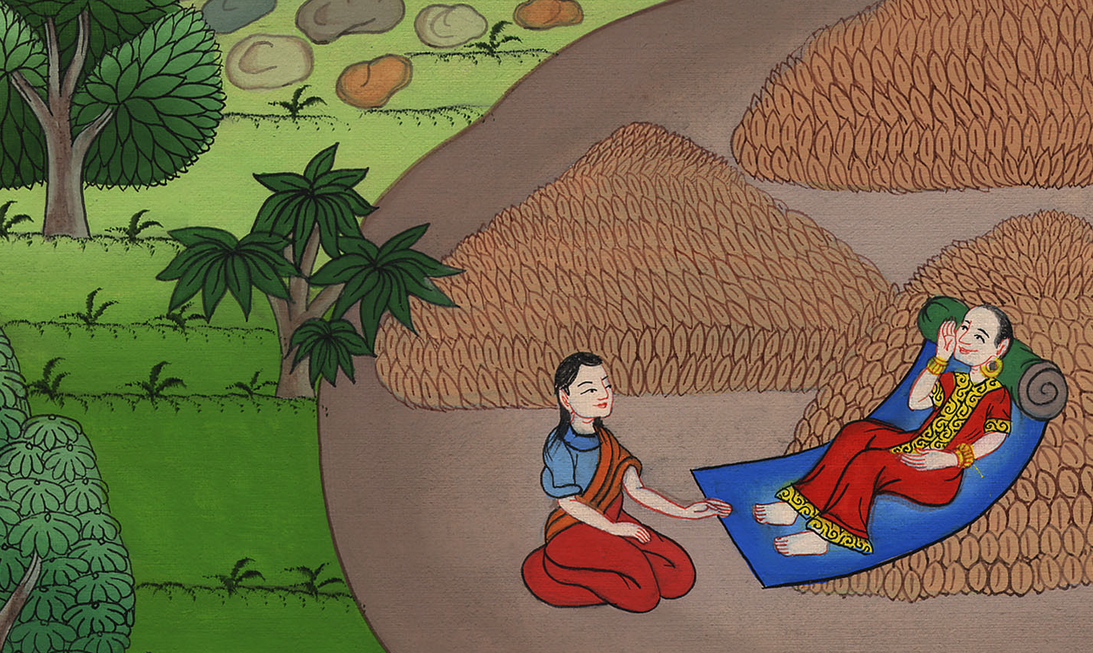
रूत 3:14

Slide 31
15And he told her, “Bring the shawl you are wearing and hold it out.” When she did so, he shoveled six measures of barley into her shawl. Then he went into the city.
15 तब बोअज ने कहा, “जो चद्दर तू ओढ़े है उसे फैलाकर पकड़ ले।” और जब उसने उसे पकड़ा तब उसने छः नपुए जौ नापकर उसको उठा दिया; फिर वह नगर में चली गई।

Slide 32
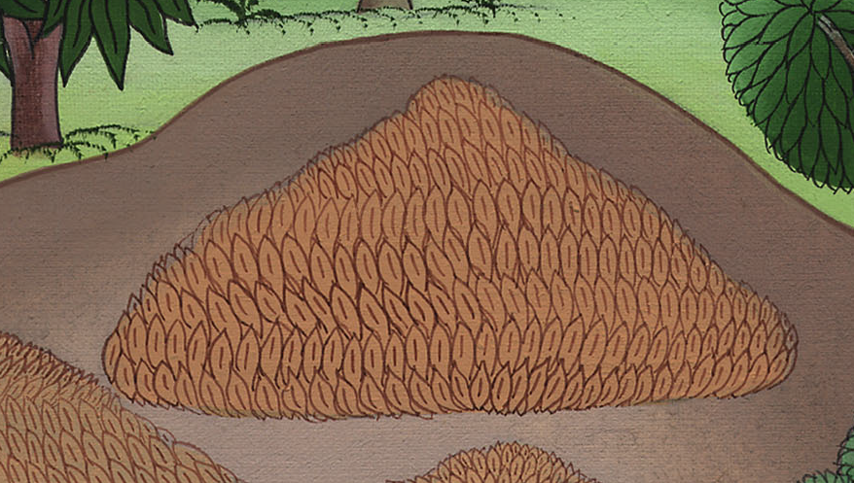
रूत 3:15

Slide 33
16When Ruth returned to her mother-in-law, Naomi asked her, “How did it go, my daughter?”
Then Ruth told her all that Boaz had done for her.
16 जब रूत अपनी सास के पास आई तब उसने पूछा, “हे बेटी, क्या हुआ?” तब जो कुछ उस पुरुष ने उससे किया था वह सब उसने उसे कह सुनाया।

Slide 34
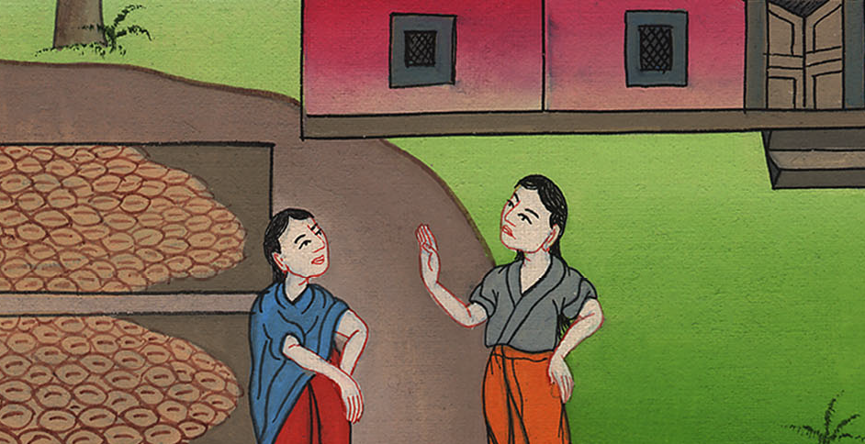
रूत 3:16

Slide 35
17And she said, “He gave me these six measures of barley, for he said, ‘Do not go back to your mother-in-law empty-handed.’”
17 फिर उसने कहा, “यह छः नपुए जौ उसने यह कहकर मुझे दिया, कि अपनी सास के पास खाली हाथ मत जा।”

Slide 36
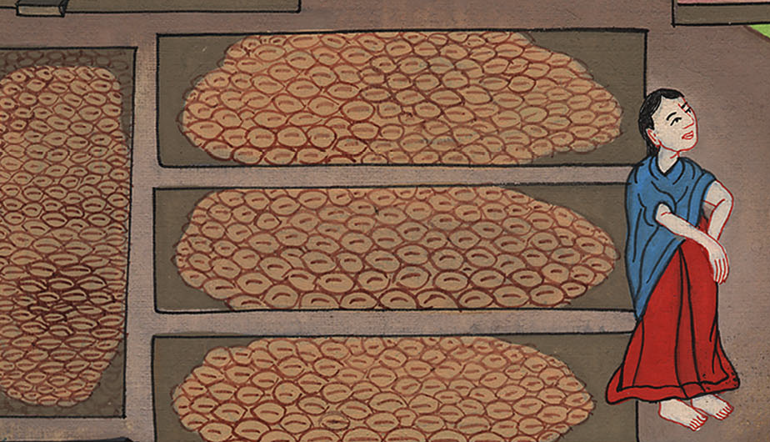
रूत 3:17

Slide 37
18“Wait, my daughter,” said Naomi, “until you find out how things go, for he will not rest unless he has resolved the matter today.”
18 फिर नाओमी ने कहा, “हे मेरी बेटी, जब तक तू न जाने कि इस बात का कैसा फल निकलेगा, तब तक चुपचाप बैठी रह, क्योंकि आज उस पुरुष को यह काम बिना निपटाए चैन न पड़ेगा।”

Slide 38
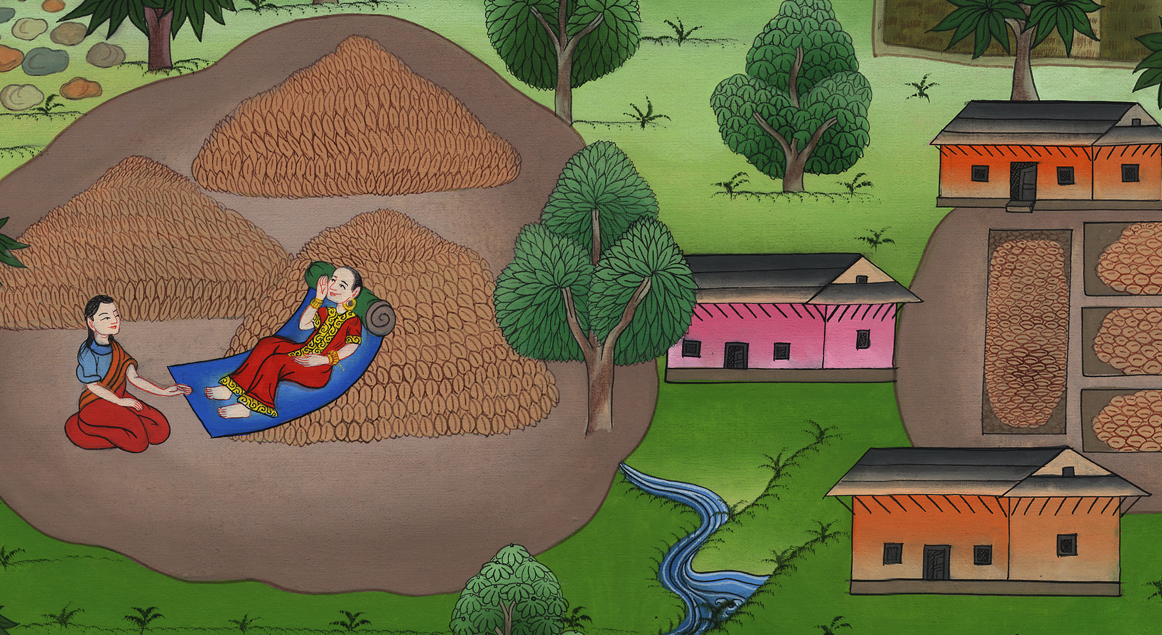
रूत 3:18

